Slide 1

L’ Examen de conformité fiscal (ecf)
Comment limiter le risque d’un contrôle fiscal ?

Slide 2



Vos questions
&
Nos réponses
Mon entreprise déclare du CIR cette année, est-ce que l’ECF couvre ce dispositif ?
→ L’ECF ne couvre aucun dispositif de fiscalité dérogatoire dont le Crédit Impôt Recherche. De ce fait, il ne sera pas procédé à la vérification de la bonne application du dispositif et de même l’Administration maintiendra son niveau de vigilance en propre sur ce dispositif.
Mon entreprise a une clôture décalée, quel est le calendrier de l’ECF dans ce cas ?
→ L’ECF est également décalé. Ainsi si votre clôture est au 30 juin, les liasses fiscales devront être déposées au 15/10 et la date limite de réalisation de l’ECF sera au 15/10 + 6 mois, soit au 15/04 de l’année suivante.
Puis-je faire auditer rétroactivement les années antérieures et bénéficier de l’ECF sur ces années ?
→ Non, l’ECF ne porte que sur l’année en lien avec la liasse fiscale et le bénéfice de cet ECF ne peut pas être étendu sur les années antérieures. Néanmoins d’un point de vue perception par l’Administration, l’ECF est un gage de bonne pratique comptable et fiscale.

Slide 3
Vos questions
&
Nos réponses
Je viens de déposer ma liasse, mais je n’ai pas coché la case ECF. Puis-je rectifier et jusqu’à quand ?
→ Il est possible de déposer une liasse rectificative ne contenant que la case « ECF » cochée comme modification. Il est néanmoins nécessaire d’agir dans un délai raisonnable.
En quoi la réalisation de l’ECF diffère-telle d’une mission d’audit des comptes ? L’ECF ne peut-il pas être traité par la même équipe dans le cadre d’un mandat de Commissariat aux Comptes ?
→ Les deux missions sont différentes à la fois dans les buts recherchés, les destinataires de la mission, les sujets qui sont contrôlés et les seuils de matérialité. RSM fait intervenir par ailleurs une équipe spécifique afin de garder toute indépendance dans les conclusions apportées
J’ai une holding qui contrôle plusieurs sociétés. Quelles sont vos recommandations vis-à-vis de l’ECF ? Une des sociétés du groupe qui n’aurait pas souscrit à l’ECF ne risquerait elle pas d’attirer l’attention ?
→ Un ECF ne porte que sur une société du groupe. Nous recommandons dans cette hypothèse de réaliser l’ECF sur l’ensemble des sociétés du groupe, il y a bien évidemment une dégressivité des efforts et des coûts à prendre en compte, dans la mesure où de nombreux éléments de l’audit sont communs.

Slide 4
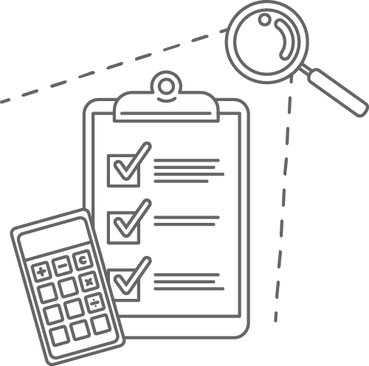
Vous hésitez encore ?
Un contrôle fiscal c’est :
Un risque sous-jacent
Tous les 4 ans pour les grosses ETI,
Tous les 7 ans pour les ETI
Tous les 9 ans pour les PME
Pour une PME, le cout d’un contrôle est de plusieurs dizaines de milliers d’euros :
Temps passé, stress
honoraires
Pénalités et intérêts de retard en cas d’anomalie
A partir de 2021, l’Administration fiscale va concentrer ses investigations sur les sociétés qui ne souscrivent pas à l’ECF

Slide 5

Du temps et coût épargné
Temps et Coût des équipes comptables
Temps du Dirigeant
Stress des équipes
Une limitation du risque financier
Absence de pénalités et d’intérêt de retard
Réduction du risque de contrôle
Remboursement par le prestataire des sommes engagées dans le cadre de l’ECF, sur les points qui auront été redressés par l’Administration, s’ils n’ont pas été identifiés comme tels.
Un conseil avisé :
L’Avis objectif et Indépendant d’un Tiers sur les pratiques de l’entreprise
Une assurance de bonnes pratiques à destination des parties prenantes (investisseurs, organismes de prêts…)
Recourir à l’ECF c’est :

